Slide 1
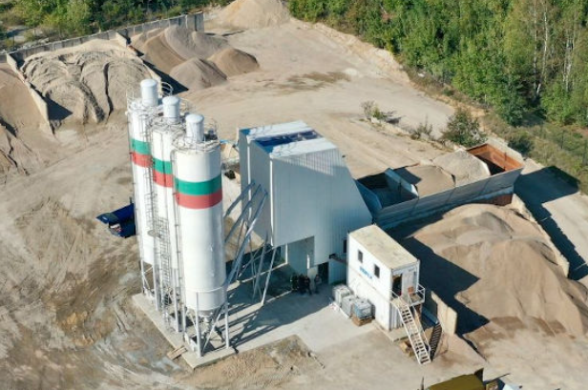
Headline Verdana Bold
Obiekty złożone jako budowle
(wyrok NSA z 26.01.2022 r. III FSK 2124/21)
dr Adam Kałążny - 1 czerwca 2023 r.

Slide 2
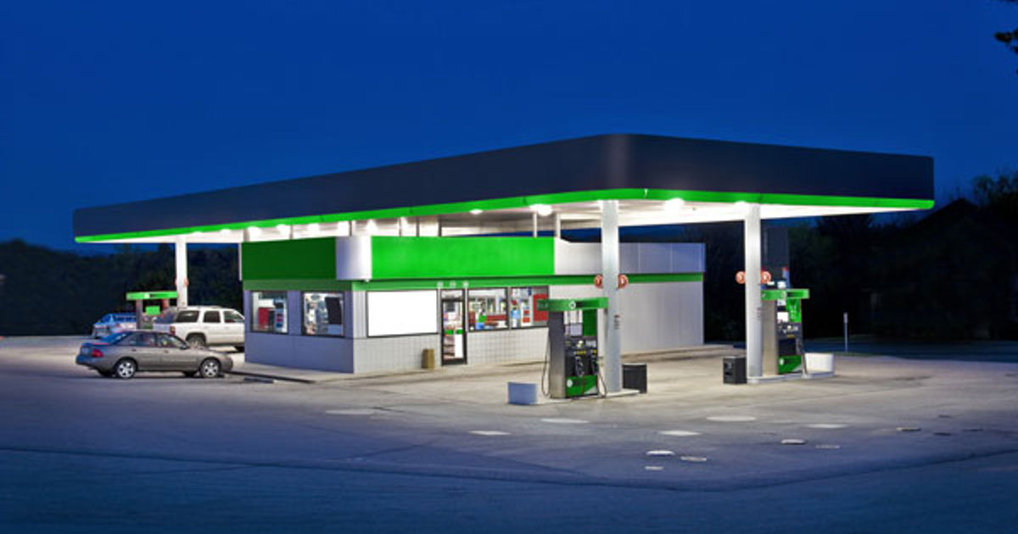
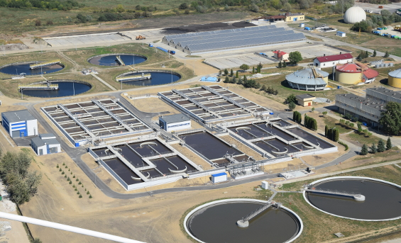
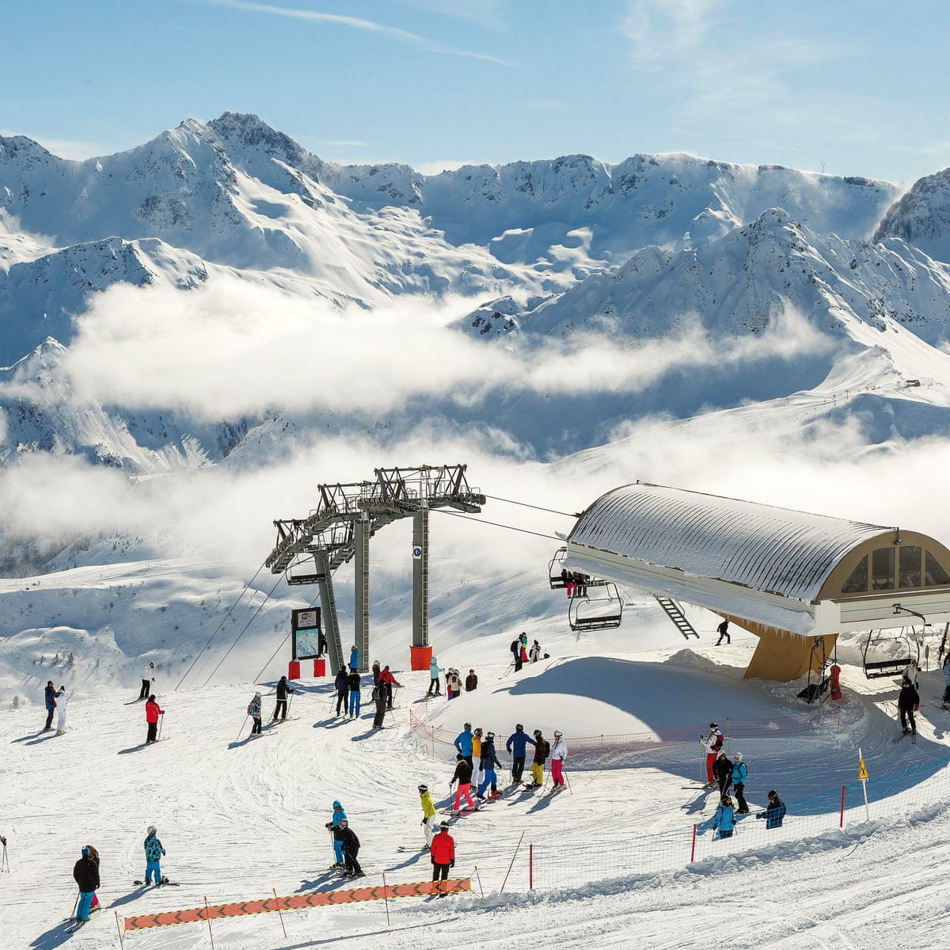
Problem obiektów złożonych
Stacje paliw
Oczyszczalnie ścieków
Budowle sportowe
Zakłady przemysłowe

Slide 3
Problem obiektów złożonych
Koncepcja całościowa
Co prawda niektóre elementy teoretycznie mogłyby pełnić samodzielnie określone funkcje (np. silosy, zasieki, instalacje, pompy, zasobniki, zbiorniki), ale razem i w powiązaniu tworzą zespół urządzeń nieodzowny do funkcjonowania węzła betoniarskiego, bez których nie mógłby on funkcjonować w celu do tego przewidzianym (wybudowanym). Węzeł betoniarski funkcjonuje jako całość, a zatem takiego obiektu nie można dzielić na kolejne obiekty budowlane o czym świadczy proces technologiczny przygotowania i produkcji betonu. Brak prawidłowego działania którejkolwiek z części składowych nie pozwalałby na wykorzystywanie tego obiektu jako węzła betoniarskiego i nie byłaby możliwa produkcja betonu. Wobec tego obiekt budowlany, jakim jest budowla węzła betoniarskiego, spełnia swoje funkcje ze względu na techniczne i funkcjonalne powiązanie wszystkich elementów. Instalacje (w tym urządzenia) zapewniają bowiem możliwość użytkowania obiektu zgodnie z jego przeznaczeniem, a mianowicie prowadzenie działalności gospodarczej polegającej na wytwarzaniu betonu.
wyrok NSA z 26.01.2022 r. III FSK 2124/21

Slide 4
Podstawa prawna koncepcji całościowej
Przed 28 czerwca 2015
Art. 3 pkt 1 u.p.b.
Ilekroć w ustawie jest mowa o obiekcie budowlanym - należy przez to rozumieć:
a) budynek wraz z instalacjami i urządzeniami technicznymi,
b) budowlę stanowiącą całość techniczno-użytkową wraz z instalacjami i urządzeniami,
c) obiekt małej architektury.

Slide 5
Związek funkcjonalny jako kryterium podatkowe
Zauważyć jednak należy, że w świetle wyroku Trybunału Konstytucyjnego w sprawie SK 48/15 związek funkcjonalny nie może mieć znaczenia dla istnienia powinności podatkowych. Argumentacja Sądu pierwszej instancji oparta została tymczasem na takim związku, gdyż wyraźnie zostało stwierdzone, że to powiązania techniczno – użytkowe, zdecydowały o uznaniu "węzła betoniarskiego" za jeden obiekt budowlany i w konsekwencji opodatkowany jako budowla. Znaczenie miał zatem związek funkcjonalny (produkcja betonu), co w świetle powyższego wyroku Trybunału Konstytucyjnego, uznać należy za niedopuszczalne.
wyrok NSA z 26.01.2022 r. III FSK 2124/21

Slide 6
Jeśli nie związek funkcjonalny to co?
Skoro odwoływanie się do związku funkcjonalnego, było niedopuszczalne, w konsekwencji uznać należy, że o identyfikowaniu dla celów podatkowych w podatku od nieruchomości, jako jednego obiektu budowlanego, w przypadku złożonych konstrukcji gospodarczych, decydować winno to czy wszystkie jej elementy składają się na jeden wyodrębniony fizycznie przedmiot materialny – rzecz.
Nawet jeżeli poszczególne pod względem fizycznym obiekty, z których każdy spełnia cechy pozwalające uznać go za odrębny przedmiot opodatkowania, są wykorzystywane do osiągnięcia konkretnego celu gospodarczego i z tego powodu zostały funkcjonalnie połączone (np. za pomocą rur, kabli, szyn, taśmociągów), nie można tworzyć z ich sumy jednego przedmiotu opodatkowania, w rozumieniu art. 2 ust 1 u.p.o.l.
wyrok NSA z 26.01.2022 r. III FSK 2124/21

Slide 7
Jak dokonać kwalifikacji podatkowej rzeczy złożonej?
(…) gdy element ciągu technologicznego (gospodarczego/użytkowego) stanowi odrębny przedmiot materialny, należy
ocenić, czy jest on obiektem budowlanym w rozumieniu art. 3 pkt 1 u.p.b.,
a jeżeli tak, to dalszy etap postępowania podatkowego winien prowadzić do ustalenia, czy:
stanowi on budynek bądź
budowlę w rozumieniu ustawy podatkowej,
czy też w ogóle nie podlega opodatkowaniu.
wyrok NSA z 26.01.2022 r. III FSK 2124/21

Slide 8


Koncepcja całościowa na gruncie obecnie obowiązujących przepisów
Funkcja jako kryterium przydziału do poszczególnych kategorii w Załączniku do UPB
Części budowlane urządzeń technicznych i fundamenty pod maszyny i urządzenia – martwy zapis niepotrzebnie zapisany w art. 3 pkt 3 UPB?
Urządzenie budowlane – czy każde urządzenie techniczne powiązane funkcjonalnie z obiektem budowlanym jest budowlą?

